Slide 1
Reconocimiento de personas con celular
Tarea 02
Curso Visión por Computador
2023

Slide 2
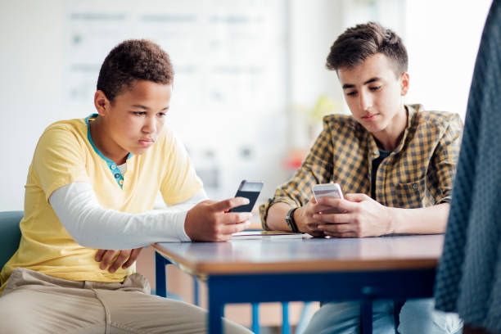
Clase 0: Mirando

Slide 3

Clase 1: Hablando

Slide 4
PASO 1: Adquisición de fotos
Cada estudiante debe tomar con su celular al menos 20 fotos horizontales de personas con celular.
A cada foto se le debe hacer un crop y un resize (ver indicación más adelante).
Cada foto debe guardarse con el nombre Gxx_nnn.png, donde xx es el rut sin puntos ni dígito verificador y nnn es el número de la foto (de 001 a 020). Respetar los ceros a la izquierda. El formato debe ser png.

Slide 5
Cada foto debe guardarse con el nombre Gxx_nnn.png, donde xx es el rut sin puntos ni dígito verificador y nnn es el número de la foto (de 001 a 020). Respetar los ceros a la izquierda. El formato debe ser png.

Slide 6

PASO 1: Adquisición de fotos (personas con celular)

Slide 7

PASO 2: Cropping & Resize
(para cada foto)
A) Cropping: escoger un cuadrado de la foto de tal forma que el tamaño de la foto recortada sea N x N pixels (donde N es el alto de la foto original)
N
N
N
M

Slide 8
PASO 2: Cropping & Resize
(para cada foto)
B) Resize: Cambiar el tamaño de la imagen a 1000 x 1000 pixeles
N
1000
1000
N

Slide 9
PASO 2: Cropping & Resize
(para cada foto)
3) Save: guardar con el nombre Gxx_dnnn.png
N
1000
1000
N
G20675324_002.png

Slide 10
PASO 3: Etiquetado
(para cada una de las fotos de 1000x1000)
A) Buscar los celulares

Slide 11
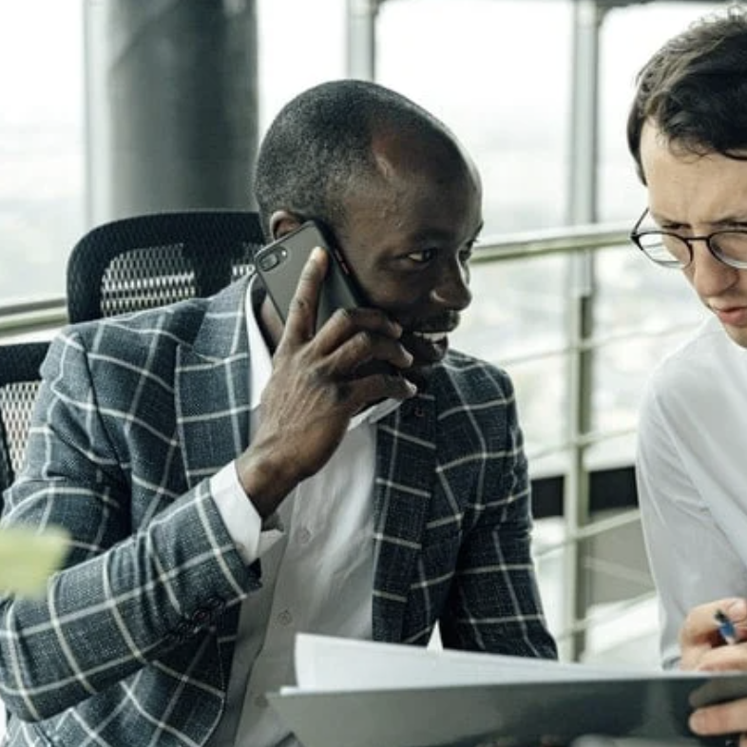
PASO 3: Etiquetado
(para cada una de las fotos de 1000x1000)
A) Buscar los celulares

Slide 12
PASO 3: Etiquetado
(para cada una de las fotos de 1000x1000)
B) Buscar las personas mirando el celular (desde el torso hacia arriba)

Slide 13
PASO 3: Etiquetado
(para cada una de las fotos de 1000x1000)
B) Buscar las personas hablando por el celular (desde el torso hacia arriba)

Slide 14
PASO 3: Etiquetado
(por cada bounding box una fila)
Nombre del
archivo CSV
C) Planilla CSV: Gxx.csv
x
G20675324_002.png
File | x1 | x2 | y1 | y2 | cel | action
:
G20675324_002.png | 400 | 480 | 410 | 485 | 1 | 0
G20675324_002.png | 210 | 705 | 80 | 650 | 0 | 0
:
(0,0)
y
(x1,y1)
Cel:
0 : No
1 : Sí
Action:
0 : Mira
1 : Habla
2 : Otra
(x2,y2)
(999,999)

Slide 15
ENTREGA PASOS 1, 2 y 3
Martes 17 de OCTUBRE de 2023 a las 9AM (NO SE ACEPTAN RETRASOS)
por CANVAS, un archivo ZIP por persona
Si las fotos no cumplen con alguno de los requisitos no serán consideradas en la base de datos y será evaluado con 1.0 la entrega de fotos para la base de datos.

Slide 16
PASO 4: Training / Validation / Testing
El profesor del curso entregará la base de datos con todas las imágenes y la planilla CSV a más tardar el 19/10/23 por a las 12hrs.
De esta base de datos, escoja el primer 70% para training, el siguiente 10% para validation y el siguiente 20% para testing.
Estos conjuntos deben ser usados para todos los entrenamientos del proyecto.

Slide 17
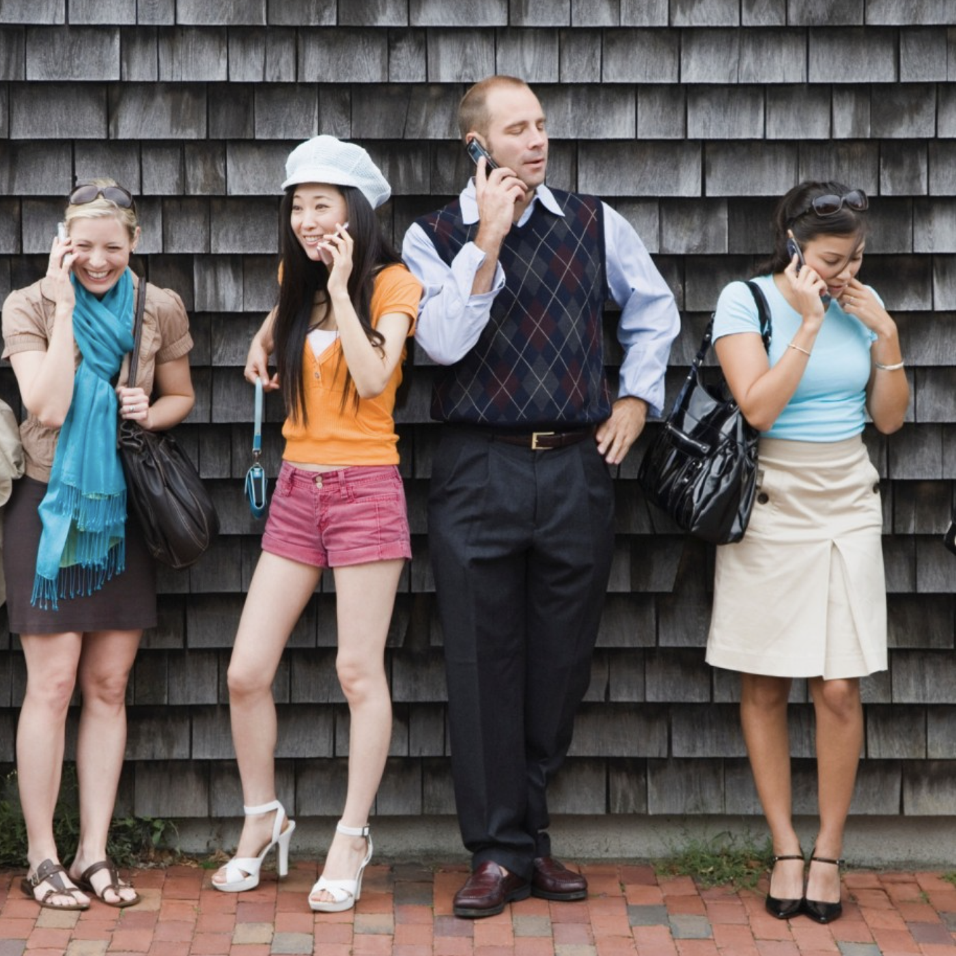
PASO 5: Object Detection
(usando YOLO)
Entrene un YOLO de tres clases para detectar celulares, personas mirando el celular y personas hablando.
Reporte el mAP @ 0.5 en training, validation y testing.
YOLO

Slide 18

PASO 5: Object Detection
(usando YOLO)
Entrene un YOLO de tres clases para detectar celulares, personas mirando el celular y personas hablando.
Reporte el mAP @ 0.5 en training, validation y testing.
YOLO

Slide 19
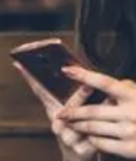
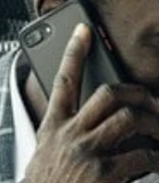
PASO 6: Image Classification
(usando algún modelo pre-entrenado)
Ver ejemplos en VisionColab (ej. ResNet18)
Encuentre un modelo que clasifique correctamente el celular en dos clases (0: Mirando+Otra 1: Hablando). Reporte el Accuracy en Train/Val/Test.
CNN-M
0: ‘Mirando’ u ‘Otra’
1: ‘Hablando’

Slide 20
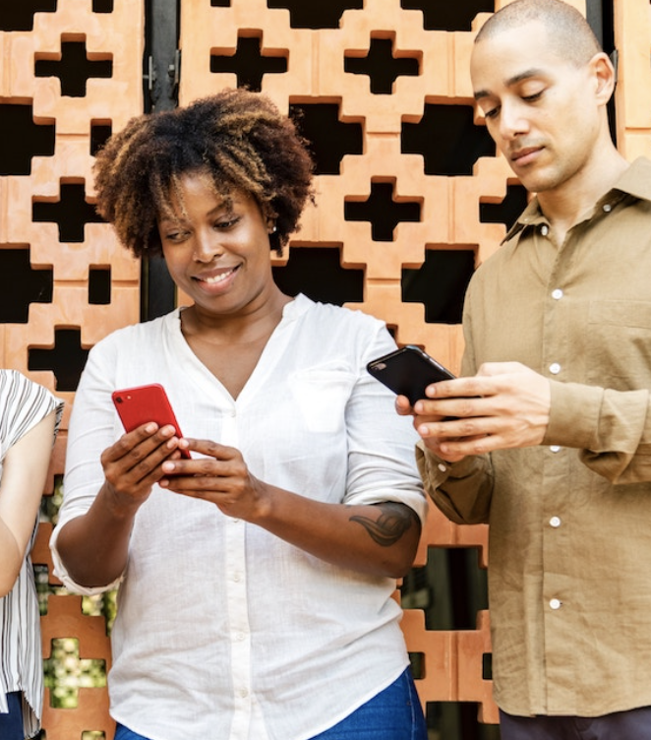

PASO 7: Unión de bloques
(unir pasos anteriores
Una los bloques entrenados (opcional: use detectores de caras) y diseñe una estrategia para detectar personas hablando y personas mirando el celular.

Slide 21
PASO 8: Estadísticas
USAR ESTE CODIGO: https://colab.research.google.com/drive/1LDH79rK_BF9ZmYksOZ1iizWfNwJ0hsPr
Usando IoU de 0.5 calcule Precision, Recall y F1 para cada clase en al menos tres estrategias distintas. F1 Score = 2*(Recall * Precision) / (Recall + Precision)
HABLANDO:
PRECISION-H: % de cuántas de las personas detectadas son realmente personas hablando por celular
RECALL-H: % de cuántas de las personas hablando por celular existentes fueron detectadas
MIRANDO:
PRECISION-H: % de cuántas de las personas detectadas son realmente personas mirando el celular
RECALL-H: % de cuántas de las personas mirandoo el celular existentes fueron detectadas
HABLANDO | Precision | Recall | F1
Método 1
Método 2
Método 3
:
MIRANDO | Precision | Recall | F1
Método 1
Método 2
Método 3
:

